Slide 1
동네마켓
이미지기반 인공지능 플랫폼 개발자 양성과정

Slide 2
Welcome조
조현기
PM
AI모델 구축
서버 구축
김나라
PL
화면 설계
인터페이스 설계
PPT 제작
임현후
PL
웹 구축
HTML
CSS

Slide 3
CONTENTS
01 개요
배경 및 필요성
동네마켓
02 서비스
기능
- 소비자
- 판매자
사용자 효용
- 소비자
- 판매자
구성 방향
- 사용자 타게팅
- 경쟁사 비교
03 개발
데이터 수집 방법
데이터 분석 방법
AI 모델
화면/인터페이스
웹 구축
04 발전 방향
기대효과
제약
발전 방향

Slide 4
배경 및 필요성
01
개요
오늘 내 주변에 어떤 과일을 얼마에 팔고 있나?
과일 판매 중개 서비스
위치기반 하이퍼로컬

Slide 5
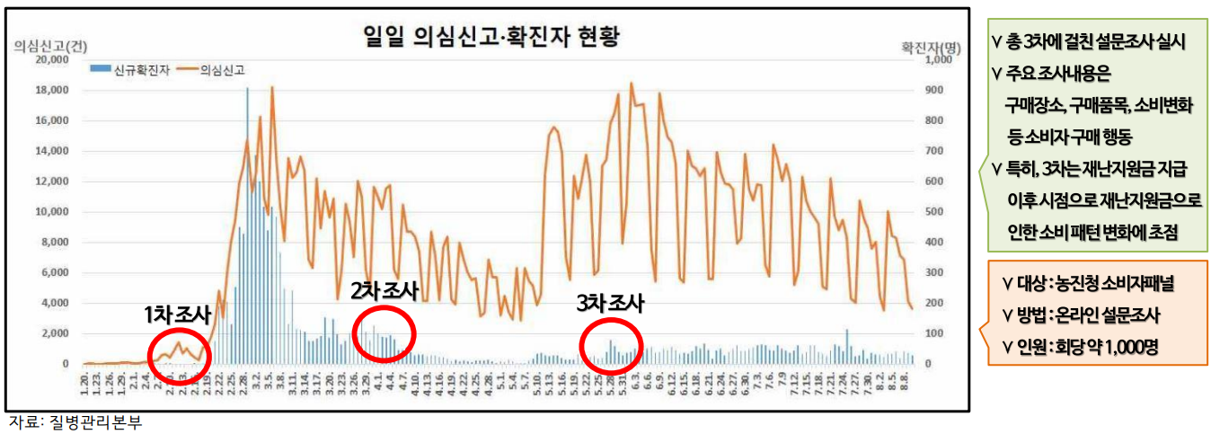
배경 및 필요성
01
개요

Slide 6
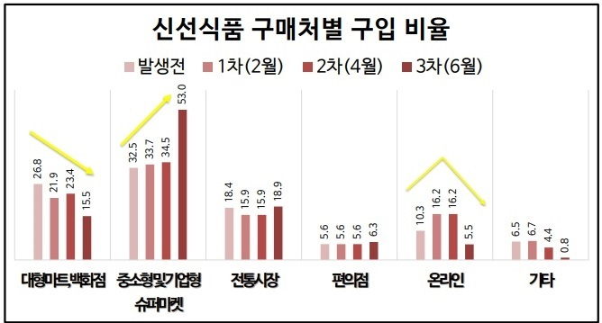
배경 및 필요성
01
개요
신선식품 구매처
COVID19 이후
대형마트 ▼
중소형 슈퍼마켓 ▲ 온라인구매 ▲
재난지원금 지급 이후
대형마트 ▼ 온라인 ▼
중소형 슈퍼마켓 ▲ 전통시장 ▲
(출처: 농촌 진흥청 2020년 농식품 소비트렌드 발표자료)

Slide 7
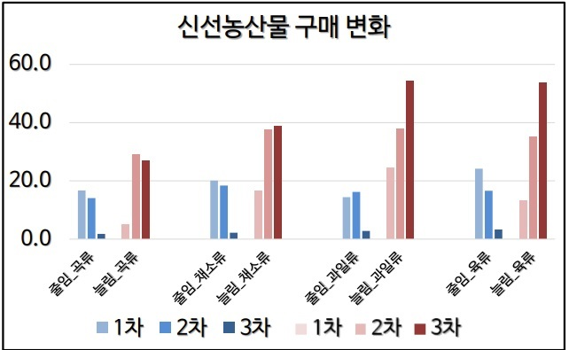
배경 및 필요성
01
개요
신선농산물 구매 추세
구매 줄인 소비자 ▼
구매 늘린 소비자 ▲
과일/육류 구매 늘리는 추세
가장 가파름
(출처: 농촌 진흥청 2020년 농식품 소비트렌드 발표자료)

Slide 8
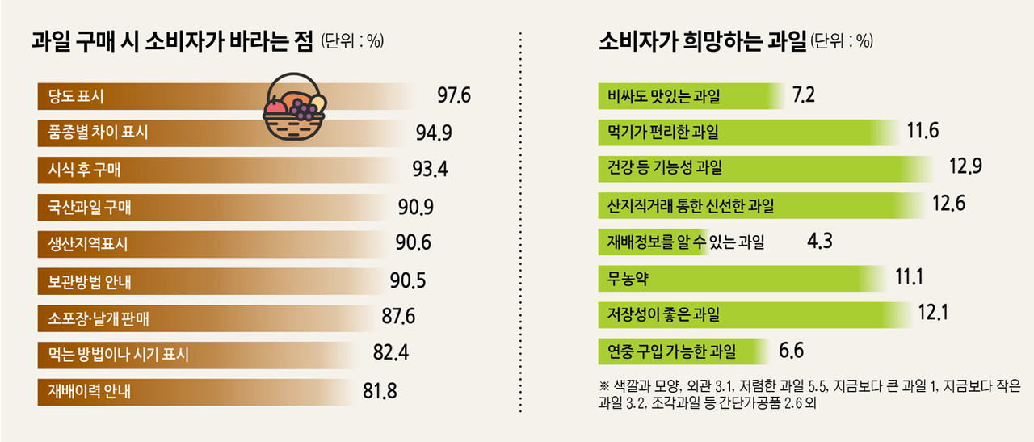
배경 및 필요성
01
개요
과일 소비자가 원하는 정보
당도
품종
산지
신선도
저장성(저장가능기간)
(출처: 한국 농어민 신문, http://www.agrinet.co.kr)
Notes:
본 ‘동네마켓’ 프로젝트는 소비자의 지역을 기반으로하여 소비자의 지역에 밀착한 서비스를 제공하는 하이퍼로컬(지역밀착)서비스로, 서울시 내의 사용자의 위치 기준 반경 2km안에 있는 과일가게, 정육점 등의 상품을 객관적인 상품정보, 가격, 위치를 제공하여 현명하고 만족스러운 구매를 도울 것이다. 또한 이는 소비자근처 지역 소상공인의 직접적인 홍보가 될 것이고, 이에 따른 소상공인의 수익 상승과 지역시장 활성화를 기대 할 수 있을것이다.

Slide 9
동네마켓
01
개요
(지도사진)
본 ‘동네마켓’ 핵심 서비스
- 현 소비 추세에 맞는 중소규모 로컬 판매처의 판매 정보를 소비자에 제공
-
- 정보 구성 및 제시 방식을 소비자 중심으로 구성하여 제공
정보 하이퍼로컬 지역 기반 서비스 (서울시 사용자 위치 기준 반경 2km 내 과일가게 정보 제공)
- AI모델 기반 품질인증 상품 판매 정보 제공
가게 별 판매 품목, 가격, 판매기간, 위치 등을 제공
현명하고 만족스러운 구매를 도울 것이다. 또한 이는 소비자근처 지역 소상공인의 직접적인 홍보가 될 것이고, 이에 따른 소상공인의 수익 상승과 지역시장 활성화를 기대 할 수 있을것이다.

Slide 10











기능 | 기존 판매 구조
02
서비스
판매정보
: 판매지에 고정
판매자
: 수동적 판매정보 전달
소비자
: 판매정보 획득 비용 큼
판매정보전달
: 소비자 이동시에만 가능
판매가능성
: 소비자 방문시에만 생성
A
a
B
b
C
c

Slide 11





기능 | 동네마켓
02
서비스
판매정보
: 사용자 위치 (웹/앱)
실시간 업데이트
판매자
: 불특정다수 잠재고객에
판매정보 노출 가능
소비자
: 물리적 이동 없이
정보획득/비교/구매결정 가능
판매정보전달
: 웹/앱상 실시간 전달
판매가능성
: 소비자 방문 전에 생성
판매자
동네마켓
소비자
A
A
a
B
B
b
C
C
c
…
…
…

Slide 12
기능 | 소비자
02
서비스
소비자 (소비자화면)
소비자 반경 2km 이내 과일가게 추천
가게/상품 정보 (품질/신선도)
즐겨찾기/관심상품/장바구니
채팅 (예약기능)
길찾기
상품 촬영 등급 확인
동네 커뮤니티
배달 서비스 (옵션)
검색기능

Slide 13
기능 | 판매자
02
서비스
판매자 (판매자화면)
상품 촬영 등급 측정 및 인증
제품/판매/가게 관련 정보 실시간 게시
매출장부
소비자와 채팅
동네 커뮤니티

Slide 14
사용자 효용
소비자
정보 획득을 위한 시간/에너지 감소
다양한 가게/품목/품질정보 등 한눈에 비교
>> 경제적인 구매 계획 및 결정 가능
기존 구매
방문
정보(불충분)
구매결정
동네 마켓
정보(충분)
구매결정
방문

Slide 15
사용자 효용
판매자
능동적인 판매 정보 제공 및 홍보 가능
불특정 다수 잠재고객에 정보 제공 및 홍보 가능
>> 판매 가능성 효율적으로 향상 가능
기존 구매
소비자 방문
정보 전달
판매 가능성 생성
동네 마켓
정보 전달
판매 가능성 생성
소비자 방문

Slide 16
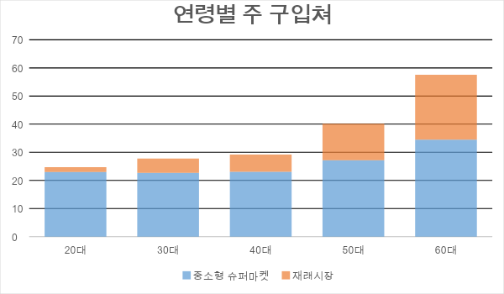
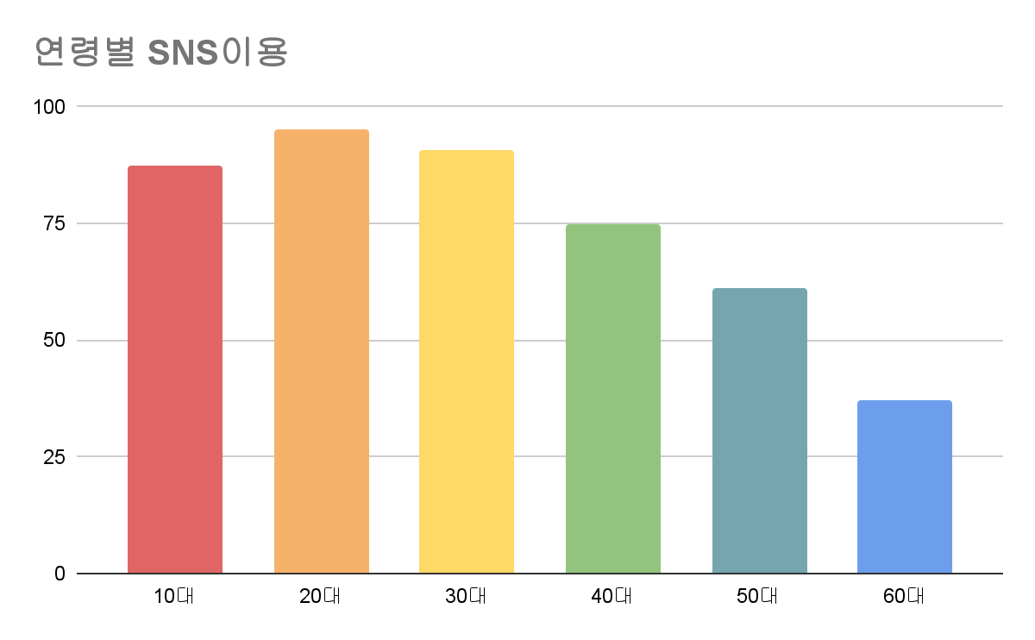
목표시장
시장분석
‘동네마켓’의 주요 판매자는 과일가게, 정육점을 운영하는 소상공인이다. 위 그래프를 보면, 백화점이나 대형 마트가 아닌 소상공인이 운영하는 중소형 슈퍼마켓과 재래시장에서 상품을 직접 구매하는 연령층은 주로 60대, 50대 순이다. 따라서 ‘동네마켓’은 50~60대층의 소비자를 주요 목표시장으로 잡아야 한다.
(출처: 농림축산식품부, 가공식품소비자태도조사, 2020년)
그러나 위 연령별 SNS이용 그래프를 보면, 60대의 SNS활용율은 50%미만이다. SNS의 이용은 스마트폰과의 친숙도를 나타내는데 60대는 스마트폰을 아직 잘 활용하지 못한다고 볼 수 있다.
주요 목표시장인 50대 소비자가 ‘동네마켓’ 서비스 를 쉽고 간단하게 사용할 수 있도록 UI를 제작하는 방향으로 목표시장을 공략한다.
또한 SNS를 활발히 사용하는 20-40대의 ‘동네마켓’ 서비스 활용하여 목표 시장 내의 새로운 타겟으로 공략해본다.
(출처: 농림축산식품부, 가공식품소비자태도조사, 2020년)

Slide 17
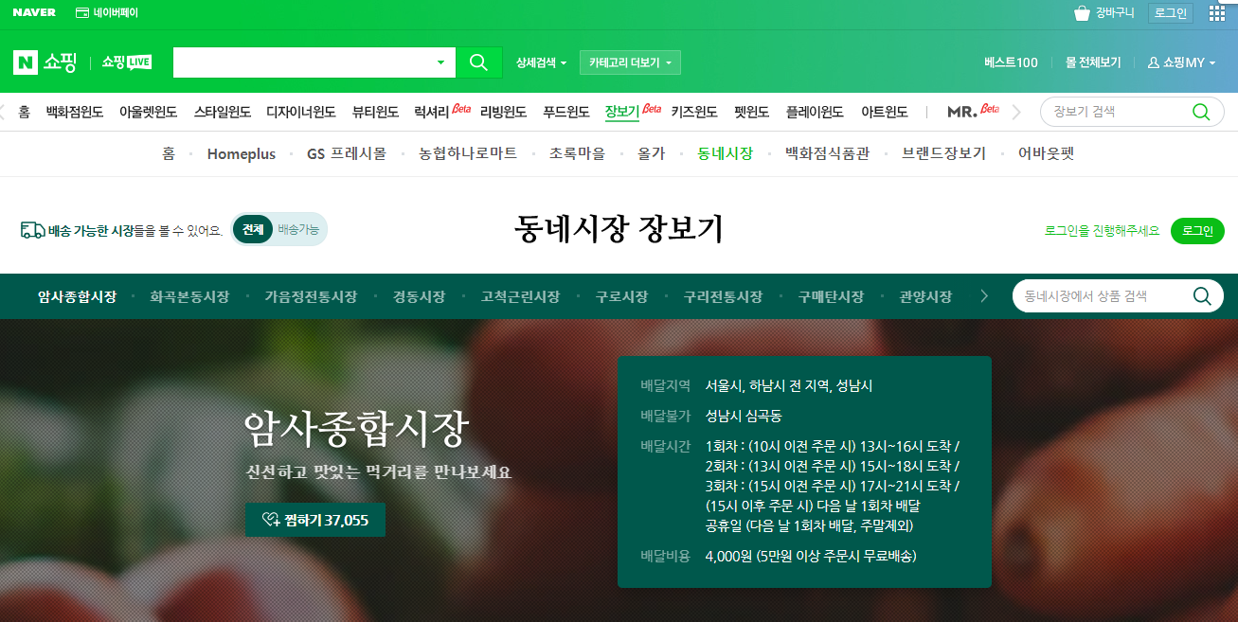
서비스 차별점
네이버 동네시장 장보기
슈핑
네이버 동네시장 장보기는 이용자 위치를 기반으로 동네 전통시장의 신선한 식재료와 반찬, 간식 등을 온라인으로 주문해 당일 배달하는 서비스로, 상점별 주문이 아닌 ‘시장별 주문’이 가능한 것이 특징이다. 이용자는 시장 내 여러 상점에서 다양하게 고른 상품을 묶음으로 배송 받을 수 있다

Slide 18
서비스 차별점
네이버 동네시장 장보기
슈핑
동네마켓
전통시장 기반
소비자가 아닌 전통시장이 중심으로, 서비스를 하지않는 시장은 이용하지 못한다.
배송서비스 운영
오후 1시이전 주문 당일배송 서비스를 운영하며, 또 상점별 주문이 아닌 ‘시장 별 주문’이 가능하다.
동네 마트기반
소비자가 아닌 동네 중소규모 마트가 중심으로, 가맹을 맺은 동네 마트에서만 서비스를 이용할 수 있다.
배달서비스 운영
마트에서 판매하는 모든 상품을 동일한 행사 가격으로 무료배달까지 받아볼 수 있다.
소비자 네이버 동네시장 장보기
슈핑
동네마켓
전통시장 기반
소비자가 아닌 전통시장이 중심으로, 서비스를 하지않는 시장은 이용하지 못한다.
배송서비스 운영
오후 1시이전 주문 당일배송 서비스를 운영하며, 또 상점별 주문이 아닌 ‘시장 별 주문’이 가능하다.
동네 마트기반
소비자가 아닌 동네 중소규모 마트가 중심으로, 가맹을 맺은 동네 마트에서만 서비스를 이용할 수 있다.
배달서비스 운영
마트에서 판매하는 모든 상품을 동일한 행사 가격으로 무료배달까지 받아볼 수 있다.
소비자 위치기반
소비자중심의 위치기반 서비스로, 소비자를 기준으로 가까운 가게들의 정보를 얻을 수 있다.
또한, 전통시장 중심이 아니기 때문에, 전통시장에 위치하지 않은 가게들도 서비스 할 수 있고, 물론 전통시장도 서비스 할 수 있다.
배송서비스는 아직…
그러나 배송서비스 운영을 목표로 하고 있으며, 과일, 정육같은 식재료 특성상 새벽배송 서비스제공, 또 정기적으로 상품을 배달하는 구독 서비스를 목표로 하고있다.
위치기반
소비자중심의 위치기반 서비스로, 소비자를 기준으로 가까운 가게들의 정보를 얻을 수 있다.
또한, 전통시장 중심이 아니기 때문에, 전통시장에 위치하지 않은 가게들도 서비스 할 수 있고, 물론 전통시장도 서비스 할 수 있다.
배송서비스는 아직…
그러나 배송서비스 운영을 목표로 하고 있으며, 과일, 정육같은 식재료 특성상 새벽배송
네이버 동네시장 장보기 | 슈핑 | 동네마켓
전통시장 기반 소비자가 아닌 전통시장이 중심으로, 서비스를 하지않는 시장은 이용하지 못한다. 배송서비스 운영 오후 1시이전 주문 당일배송 서비스를 운영하며, 또 상점별 주문이 아닌 ‘시장 별 주문’이 가능하다. | 동네 마트기반 소비자가 아닌 동네 중소규모 마트가 중심으로, 가맹을 맺은 동네 마트에서만 서비스를 이용할 수 있다. 배달서비스 운영 마트에서 판매하는 모든 상품을 동일한 행사 가격으로 무료배달까지 받아볼 수 있다. | 소비자 위치기반 소비자중심의 위치기반 서비스로, 소비자를 기준으로 가까운 가게들의 정보를 얻을 수 있다. 또한, 전통시장 중심이 아니기 때문에, 전통시장에 위치하지 않은 가게들도 서비스 할 수 있고, 물론 전통시장도 서비스 할 수 있다. 배송서비스 선택 운영 기본적으로 배송서비스는 판매자가 자율적으로 운용하도록 세팅하여 배송 가능 여부를 표기할 수 있는 기능만 제공한다. 판매자의 자체배송/타배송업체 연계 등을 선택안으로 두어 수요 조사 후 향후 서비스 개발 필요성을 탐색한다.

Slide 19
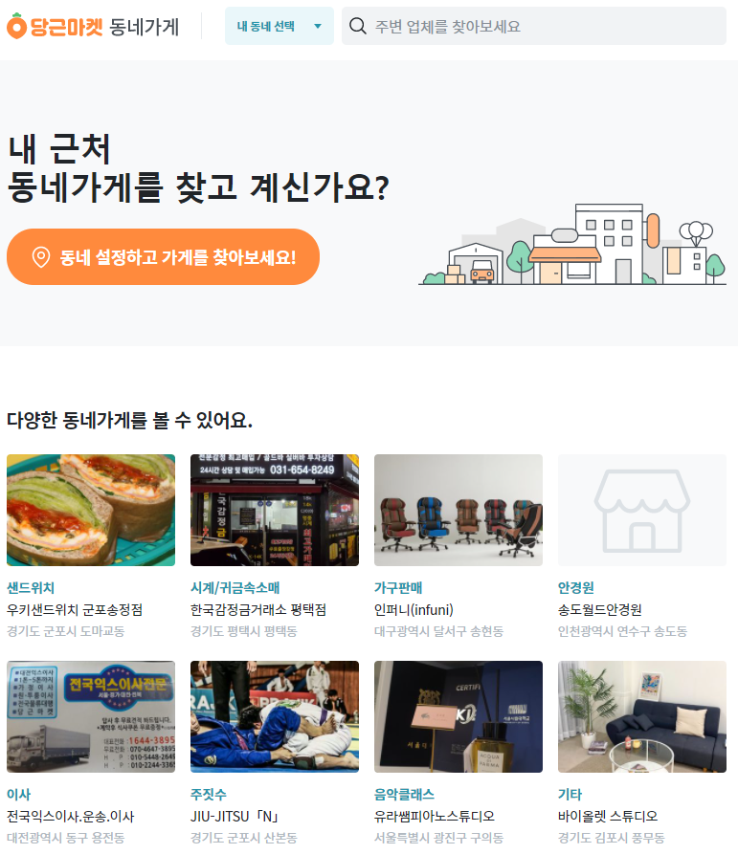
서비스 차별점
당근마켓 동네가게
로컬맵 두리찾기
위 이미지는 당근마켓에서 제공하는 동네가게 서비스 메인화면이다. 자신의 동네를 설정하면 그 근처의 가게를 알려준다.

Slide 20
서비스 차별점
당근마켓 동네가게 | 로컬맵 두리찾기 | 동네마켓
가게 기본 정보 제공 그러나 가게명, 서비스종목, 위치정보, 전화번호 등의정보밖에는 알 수 없다. | 가게 정보 제공 그러나 역시 이름, 위치, 로드뷰, 가는길, 근처 비슷한 가게 등의 정보만 존재한다. | 가게 정보 + 판매 정보 온라인 마켓처럼, 가게 상품에 대한 정보를 제공한다. 상품명, 품질, 가격, 들어온날짜에 대한 정보를 제공하여 소비자의 구매를 돕는다.
가게정보 | O | O | O
판매제품정보 | △ | △ | O
제품 정보 업데이트 | X | X | O
서비스 제공 범위 | 가게 정보 제공 | 가게 정보 제공 | 가게 정보 제공 + 판매 정보 제공 = 구매 중개

Slide 21
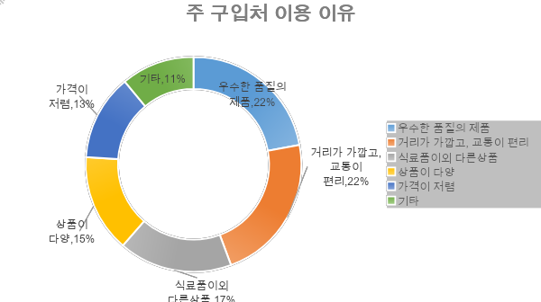
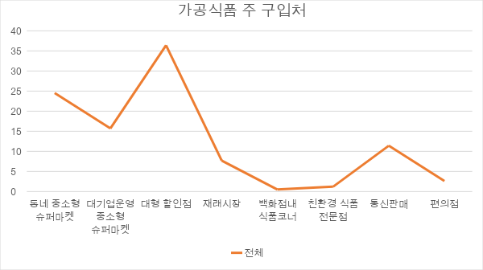
홍보전략
SWOT 분석

Slide 22
swot 분석
 | S - 소비자중심 위치기반 서비스 - 이미지 인식으로 객관적인 상품 정보 제공 - 판매자가 직접 판매정보 게시 가능 - 커뮤니티 기능으로 손님의 피드백을 얻을 수 있고, 지역 커뮤니티로, 지역밀착성을 강화할 수 있다. | W - 배달 서비스의 부재 - 경쟁사보다 적은 인지도와 가맹점
O - 코로나19로 인한 하이퍼로컬 형 서비스의 수요증가 - ‘홈쿡’의 영향으로 정육점등 식료품 구매 증가 - 위 그래프에서 나타나는 구입처의 이용 이유 중 가장 큰 이유에서 강점을 가진다. (가까운 거리, 우수한 품질) | SO - 가까운 거리에 있는 가게를 보여주는 점으로 신뢰감을 어필 - ‘홈쿡’ 트렌드에 영향을 받는 정육점과 과일가게정보 제공 어필 이미지 인식으로 상품의 등급 측정기능 어필 - 판매자가 직접 글을 작성해야 하지만, 판매자가 직접 홍보를 하며, 실시간 업데이트로 상품을 원하는 대로 홍보할 수 있고, 이점이 오히려 신뢰도를 줄 수 있다는 점 어필 - 동네 커뮤니티를 연결해주는 점 어필 | WO - 배달 서비스는 없지만, 정확한 정보와 가까운 거리라는 점을 어필, 또한 배달서비스 제공을 최우선으로 함 - 지역 밀착형 서비스이기 때문에, 동네가게와 그 가게를 이용하는 소비자에게 직접적으로 홍보
T - 기존 하이퍼로컬 시장을 지배 하고 있는 경쟁사 - 배달 서비스를 선점한 경쟁사 | ST - 기존 하이퍼로컬 시장을 지배하고 있는 경쟁사의 중심은 시장과 가게이며, 소비자 중심이 아님을 홍보한다. - 가게에서 배달서비스를 제공하고 있다면 그 배달 서비스를 사용할 수 있고, 또한 배달서비스 제공을 최우선적으로 목표로 함 | WT - 기존 회사는 시장과 중소형 마트 중심으로 그 외의 가게는 서비스 혜택을 받지 못함, ‘동네마켓’은 그 외의 소상공인들도 홍보할 수 있음. - 각 가게에서 이미 제공하고 있는 배달 서비스를 사용할 수 있음
‘동네마켓’은 서울시를 목표 시장으로 하고 있으며 하이퍼로컬 지역기반 서비스이기 때문에 서울시 내에서의 집중적인 홍보가 우선적으로 필요하다

Slide 23
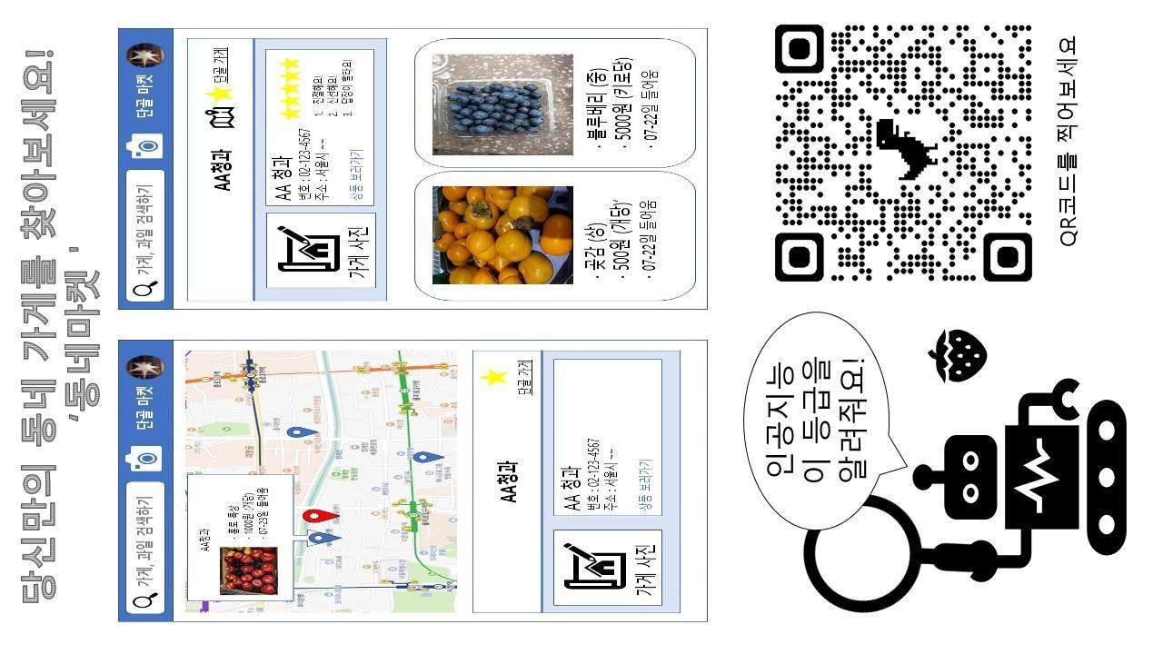
홍보방안
전단지
전단지 광고는 특정 지역을 거점으로 한 타겟 광고이며, 지역마케팅에 최적화 되어 있다고 할 수 있다.
주요 목표 시장은 50대 소비자이기 때문에, SNS와 같은 온라인상의 홍보보다 지역적이고 직접적인 전단지 홍보가 더 효과가 뛰어날 수 있다. 또한, 현재 어플리케이션이 아닌 웹사이트로 서비스를 먼저 제공할 것이기 때문에 코로나대비 입장 검사에서 많이 사용하여 익숙해진 QR코드를 이용하여 접근성도 올릴 수 있을 것이다.
비용은 1000장 기준 27000원이고, 코팅, 디자인비용, 전단지 배부 인원에 따라 요금이 추가된다.

Slide 24
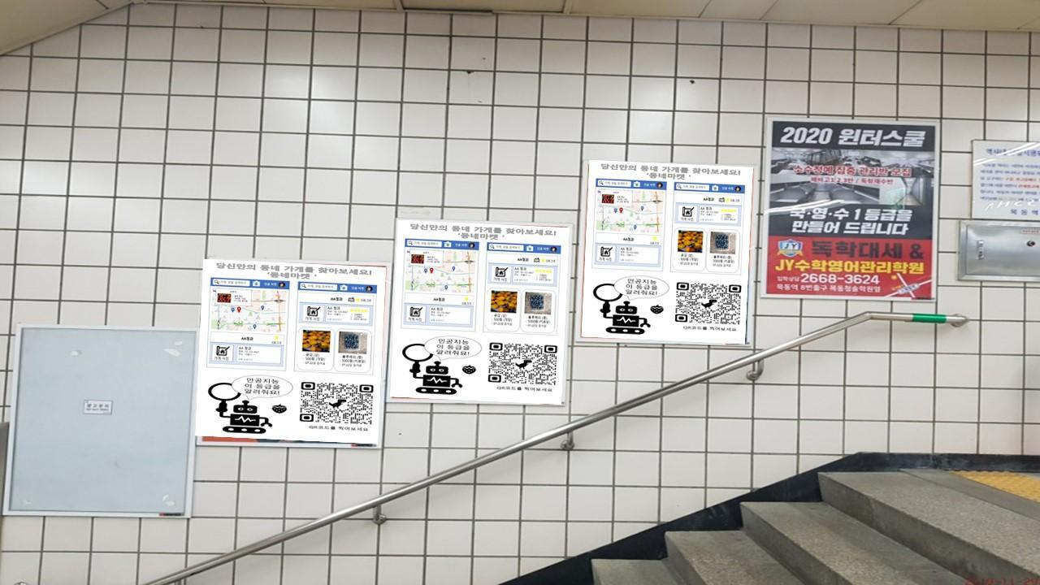
홍보방안
대중교통 내 광고
지하철 광고는 전단지와 비슷하게 특정 지역을 거점으로 하며 지역마케팅에 최적화되어 있다. 또한 규칙적으로 이용하는 사람들에게 장기간 반복적으로 시각적 자극을 주어 아이템을 인식시킬 수 있다.
비용은 1호선 기준, 포스터 광고로 월 297,000원이다.

Slide 25
개발 구현 방법
데이터 수집방법
AI hub(한국지능정보사회진흥원)
- 농산물 품질(QC)이미지 수집 (https://aihub.or.kr/aidata/30726)
- 축산물 품질(QC)이미지 수집 (https://aihub.or.kr/aidata/30733)
ii. Kaggle
Fruit 360 (https://www.kaggle.com/moltean/fruits)
meat quarity datasets (https://www.kaggle.com/crowww/meat-quality-assessment-based-on-deep-learning)
iii. 그 외
과일 별 상품등급 측정기준 조사
지도 API

Slide 26
개발 구현 방법
데이터 분석 방법
과일 별 상품등급 측정기준으로 AIhub자료와 비교.
Python환경에서 Tensorflow로 AIhub에서 얻은 이미지 자료로 학습
Kaggle자료, Fruit 360으로 상품등급 측정 학습 및 테스트 진행

Slide 27
개발 구현 방법
데이터 목록

Slide 28
개발 구현 방법
딥러닝 적용 기술(알고리즘, 라이브러리 등) 및 기능
- CNN 이미지 분류
웹 서버 구축
웹 구축
판매 계정, 소비자 계정 분리
지도 API와 연동하여 현재 위치 주변 가게에 대한 정보를 얻을 수 있어야함
판매 계정에는 가게 정보와, 상품 정보를 등록할 수 있어야함, 또 소비자에게 보여줄 페이지가 있어야함

Slide 29
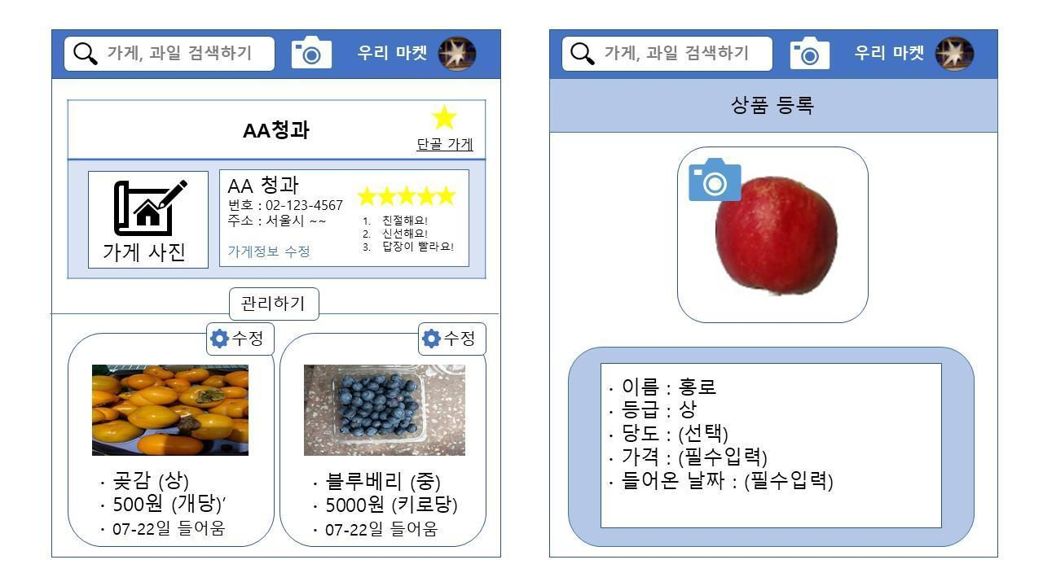
개발 구현 방법
화면 설계
판매자 화면

Slide 30
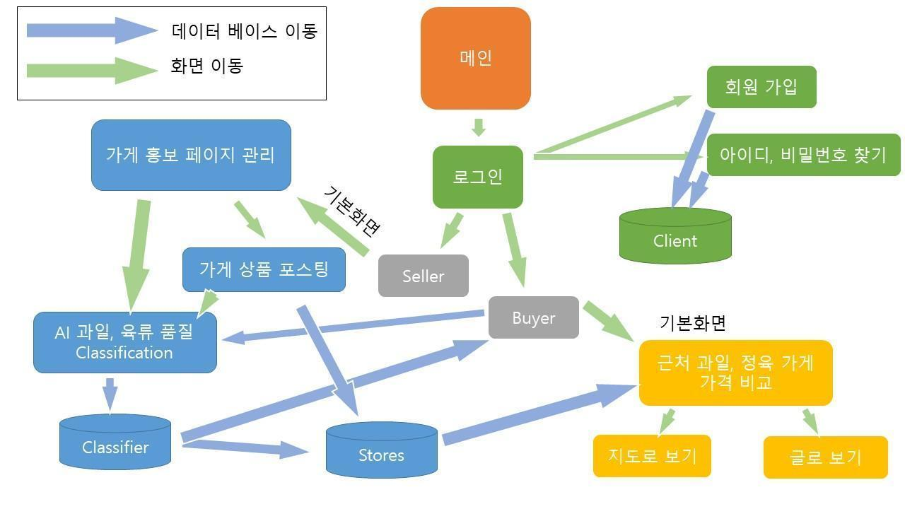
개발 구현 방법
전체 시스템 구성도

Slide 31
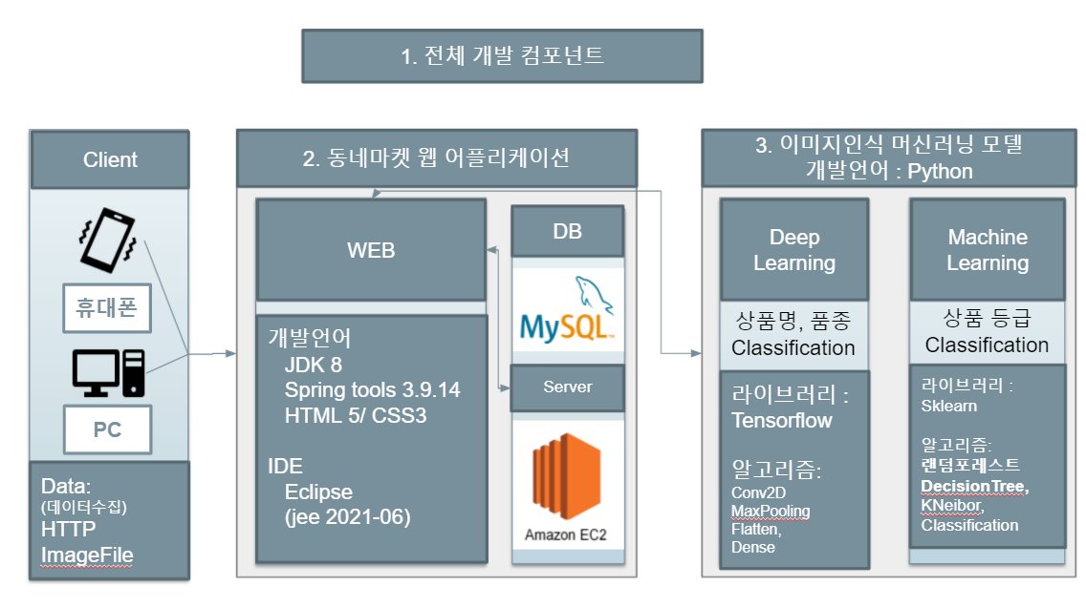
개발 구현 방법
소프트웨어 아키텍처
전체 개발 컴포넌트

Slide 32
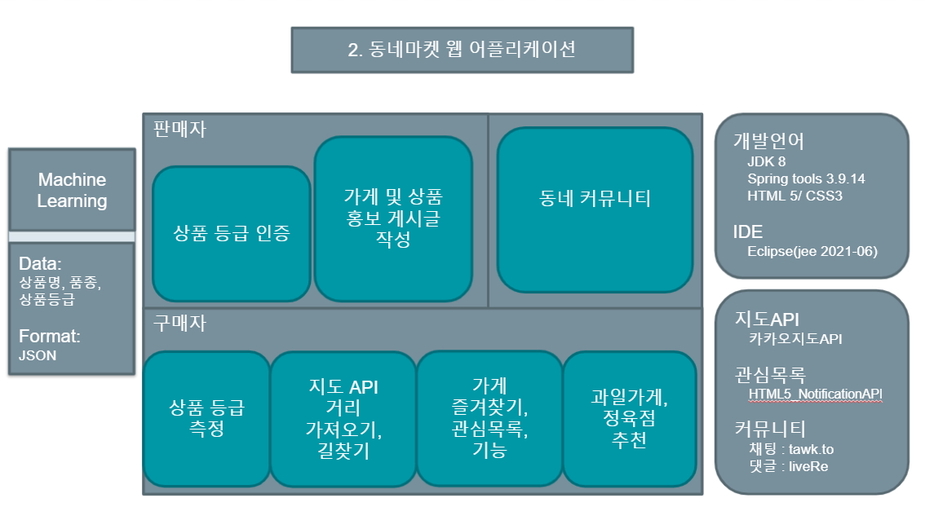
개발 구현 방법
소프트웨어 아키텍처
동네마켓 웹 어플리케이션

Slide 33
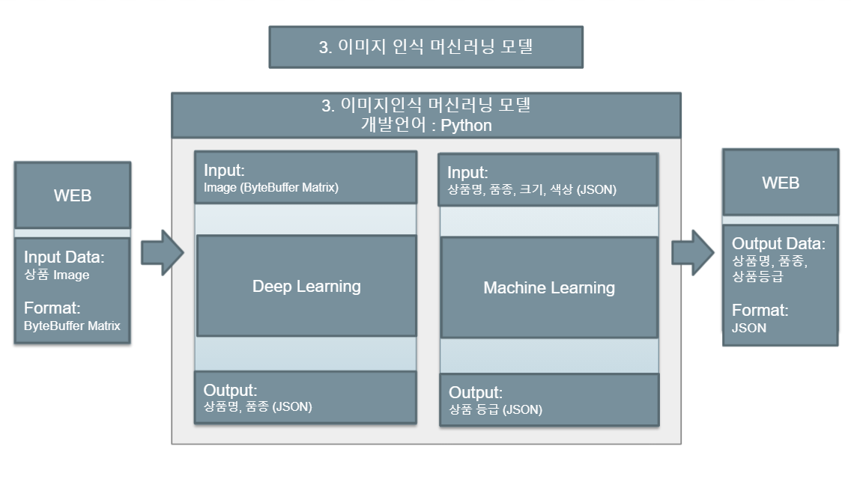
개발 구현 방법
소프트웨어 아키텍처
이미지 인식 머신러닝 모델

Slide 34
개발 구현 방법
모듈 및 인터페이스 설계

Slide 35
개발 구현 방법
WBS

Slide 36
기대효과
판매자 측면
저렴한 비용으로 상품홍보가 가능하고, 객관적인 상품측정의 영향으로 보다 좋은 품질의 상품을 들여놓는데 더 노력하게 되며, 또한 악성 재고 상품을 가격조정으로 저렴하게 홍보하여 빠르게 처리가 가능할 것이다.
소비자 측면
AI를 통한 객관적인 상품등급 측정으로, 상품 품질확인의 부담이 줄어들 것이다. 또, 거리를 보고 가게를 정할 수 있고, 직접 방문하는것이 아닌 ‘동네마켓’을 이용하여 편하게 가격과 품질을 고객이 결정하여 구매할 수 있어 빠르고 만족스러운 구매가 가능할 것이다.

Slide 37
향후 발전 방향
유료회원 서비스
유료회원으로 업그레이드시, 좋은 품질의 상품은 선점할 수 있고, 더 나아가 미리 예약을 진행할 수 있다.
매출 장부 서비스 제공으로 상품별 매출 정보를 제공하여 향후 판매에 도움이 되도록 한다.
과일이나 정육외에 다른 상품 (반찬가게 등) 으로도 확장 가능.
휴대폰 어플리케이션으로 개발
‘동네마켓’ 자체적인 배달서비스 구축

